Slide 1

精品资源共享课
课程名称：传热学 Heat Transfer
内 容：第36讲
7-2 影响膜状凝结换热的因素及强化
主 讲 人：屈治国

Slide 2
§7-3 影响膜状凝结的因素
一. 不凝结气体
增加了传递过程的阻力
减小了凝结的驱动力
二. 蒸气流速
流速较高时，蒸气流对液膜表面产生模型的粘滞应力。

Slide 3
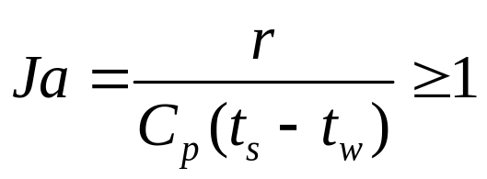
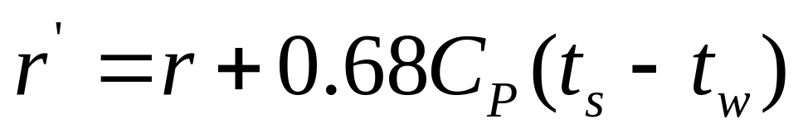
三. 过热蒸汽
四. 液膜过冷度及温度分布的非线性
忽略惯性力和过冷度
Pr>或=1
Ja 雅各布数（Jakob）数

Slide 4
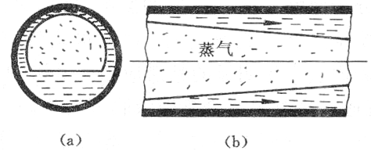
五. 管子排数
前面推导的横管凝结换热的公式只适用于单根横管。
六. 管内冷凝

Slide 5
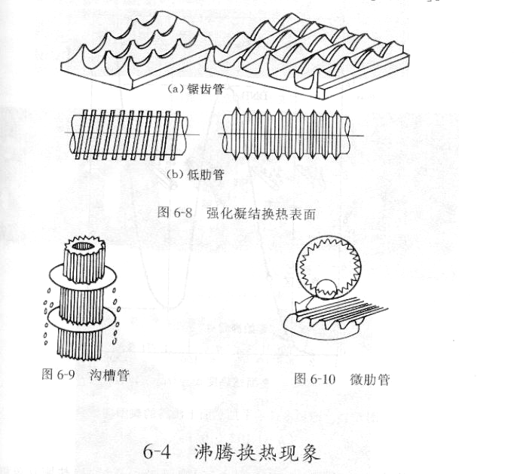
7. 凝结表面的几何形状
（1）为什么？
（2）强化的原则
和措施
原则：
减薄液膜的厚度
措施：
拉薄或排掉

Slide 6
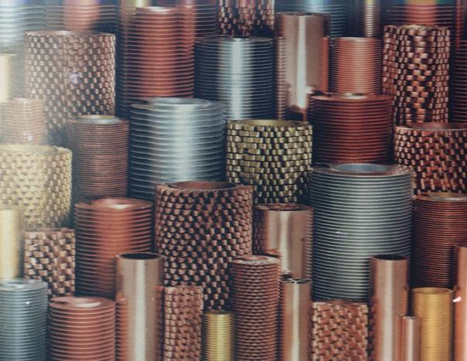

Slide 7
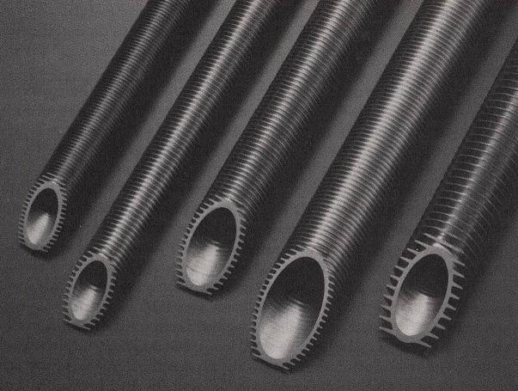

Slide 8
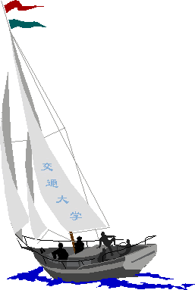
同舟共济
渡彼岸!
People in the same boat help each other to cross to the other bank, where….

